Slide 1
Αθλητισμός και πρωταθλητισμός
Ερευνητική εργασία Β΄τετραμήνου 2016-2017
ΤΜΗΜΑ : Β3

Slide 2
ΑΘΛΗΣΗ-ΥΓΕΙΑ-ΔΙΑΤΡΟΦΗ
Μαυριδάκη Θεοδώρα
Πέππα Αναστασία
Πετράτου Φαίη
Σκριμπώνη Μαρία

Slide 3
Τι προσΦΕρει ο αθλητισΜΟΣ στην υγΕΙΑ μαΣ;
Βελτίωση της ψυχολογίας
Αυτοπειθαρχία
Αυτοπεποίθηση
Αυτοεκτίμηση
Σωματική ευεξία
Μυϊκό σύστημα
Καρδιοαναπνευστική λειτουργία
Αντοχή

Slide 4
Τι ρOλο παIζει η διατρΟΦΗ στην Αθληση;
Ιδανική κατανομή των θρεπτικών στοιχείων στο σώμα είναι:
Πρωτεΐνες 12-15% της θερμιδικής μερίδας
Λίπη 30-35% της θερμιδικής μερίδας
Υδατάνθρακες 50-55% της θερμιδικής μερίδας.

Slide 5
Τι ρΟλο ΠΑΙζει η διατροΦΗ στην ΑΘληση;
Η σωστή διατροφή βοηθάει:
στην πρόληψη προβλημάτων του νευρικού και ανοσοποιητικού συστήματος
στη διατήρηση του ρυθμού ανάπτυξης
στη διατήρηση υγειών ιστών του σώματος

Slide 6
Τι πρΕπει να καταναλΩνει Ενας αθλητΗΣ; Τι πρΕπει να προσΕχει ΕναΣ αθλητΗΣ;
Τι πρέπει να καταναλώνει ένας αθλητής;
Δημητριακά ολικής άλεσης
Γάλα / γαλακτοκομικά
Μπρόκολο
Πολύχρωμες σαλάτες
Ζυμαρικά
Αυγά
Κοτόπουλο
Ψάρια
Ξηρούς καρπούς
Μαύρη σοκολάτα
Τι πρέπει να προσέχει ένας αθλητής;
Ένας αθλητής κατά κύριο λόγο πρέπει να προσέχει την καρδιά του.
Οι κίνδυνοι και οι εξετάσεις
υπερτροφική καρδιοπάθεια αποφρακτικού τύπου
συγγενή ανωμαλία των στεφανιαίων
στεφανιαία νόσο
αρρυθμιογόνο δεξιά κοιλία
σύνδρομο Marfan
σύνδρομο Brugada
σύνδρομο ή κατεχολαμινεργική πολύμορφη κοιλιακή ταχυκαρδία.

Slide 7
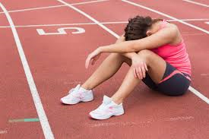
ΑθλητισμΟΣ και stress/ ψυΧΙΚΗ υγεΙα
Πολλοί αθλητές αναφέρουν ότι τους αγχώνουν:
οι θεατές,
ο προπονητής,
οι γονείς τους
άτομα με απαιτήσεις που έχουν από αυτούς.
Συνήθως το άγχος των αθλητών προέρχεταιαπό:
μειωμένη αυτοπεποίθηση
αρνητικές σκέψεις
εστίαση στο αποτέλεσμα
Το πρώτο πράγμα που πρέπει να κάνουν οι αθλητές για να ελέγξουν το άγχος τους είναι να αναγνωρίσουν τα συμπτώματα.
Ψυχολογικά (πχ ανησυχία, αρνητικές σκέψεις, ανικανότητα συγκέντρωσης κ.α.)
Σωματικά (πχ ταχυκαρδία, αύξηση ρυθμού αναπνοής κ.α.)

Slide 8
ΣυμπερΑσματα
Ο αθλητισμός μπορεί να είναι ένα σημαντικό φάρμακο για τον σύγχρονο άνθρωπο. Όχι μόνον συντελεί στη δημιουργία ενός υγειούς σώματος αλλά παράλληλα απαλλάσσει από το stress της σύγχρονης ζωής και οδηγεί τον άνθρωπο στο να υιοθετήσει και άλλες καλές συνήθειες όπως η σωστή διατροφή, ο σωστός προγραμματισμός στη ζωή του, ενώ αναπτύσσει τη σωστή άμυλα και την κοινωνικότητα του ανθρώπου.

Slide 9
ΒιβλιογραφΙα:
https://www.e-psychology.gr/sports-psychology/456-sports-psychology-stress.html
https://www.google.gr/amp/www.nutripedia.gr/ygeia-kai-athlisi/amp/
http://mobile.in.gr/category/news/article/1231083986
http://www.cancer-society.gr/γραμμή-υγείας/άσκηση-διατροφή-για-τη-διατήρηση-της-υγείας

Slide 10
Αλεξία Παχή Έλενα Νιάρχου Νίκος Σκαλούμπακας Λευτέρης Μιχάλης Μαρία Μαντζουρίδου
Πρωταθλητισμός

Slide 11
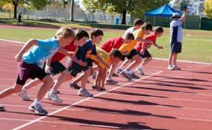
ΠΡΩΤΑΘΛΗΤΙΣΜΟΣ ΣΕ ΜΙΚΡΕΣ ΗΛΙΚΙΕΣ

Slide 12
Ο πρόωρος πρωταθλητισμός έχει σαν αποτέλεσμα:
1.Την αρνητική επίδραση στη σωματική ανάπτυξη των παιδιών (διατροφικά προβλήματα, καθυστερημένη ήβη)
2.Επηρεάζει αρνητικά την ανάπτυξη δεξιοτήτων
3.Ασκεί στα παιδιά ψυχολογική πίεση και άγχος για διακρίσεις
4.Προκαλεί κακώσεις λόγω επαναλαμβανόμενης και έντονης δραστηριότητας

Slide 13
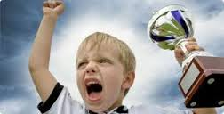
5.Αυξάνει την πιθανότητα υπερθερμίας
6.Δεν εγγυάται επιτυχημένη αθλητική
καριέρα στο μέλλον
7.Ικανοποιεί και ενισχύει τις
προσδοκίες των γονέων και των
προπονητών και όχι των παιδιών.
8.Απομονώνει κοινωνικά τα παιδιά
εξαιτίας των πολύωρων προπονήσεων
9.Αυξάνει την πιαθανότητα για μελλοντική
αποστροφή του παιδιού από το συγκεκριμένο αγώνισμα ή και τον αθλητισμό γενικότερα εξαιτίας ψυχολογικής εξουθένωσης.

Slide 14
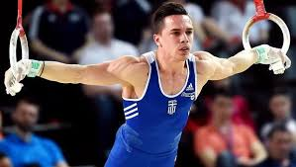
Οι σύγχρονες κατευθυντήριες οδηγίες της αμερικανικής αθλητιατρικής εταιρείας σχετικά με την πρόωρη και εντατική άσκηση των παιδιών, αναφέρουν τα εξής:
1.Ελεύθερη συμμετοχή:
Το παιδί να συμμετέχει στην “προπόνηση” ανάλογα με
το ενδιαφέρον του και τις δυνατότητές του
για το συγκεκριμένο άθλημα.
2.Εκπαιδευμένοι προπονητές:
Είναι ικανοί να καταστρώσουν μια “προπόνηση”
για παιδιά και να αναπτύξουν σταδιακά
τα απαραίτητα σωματικά, πνευματικά και ψυχικά
χαρακτηριστικά ενός ενήλικα αθλητή.
3.Ιατρική παρακολούθηση:
Τακτικός έλεγχος από παιδίατρο και ορθοπαιδικό
4.Ενημέρωση των γονέων: Λογικές προσδοκίες και ενίσχυση του συναγωνισμού
5.Εντατική προπόνηση και αποκλειστική ενασχόληση με ένα άθλημα από 12 ετών και άνω (εφηβεία).

Slide 15
Πρωταθλητισμός και υποχρεώσεις

Slide 16
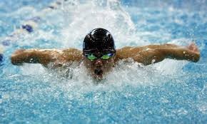
Βασικά χαρακτηριστικά των πρωταθλητών:
1. Οι πρωταθλητές πρέπει να σκέφτονται θετικά και να πιστεύουν στον εαυτό τους.
2. Οι πρωταθλητές πρέπει να οραματίζονται τις επιτυχίες τους.
.
3. Οι πρωταθλητές πρέπει να περιβάλλουν τους εαυτούς τους με θετικούς ανθρώπους και να αποφεύγουν τις αρνητικές επιρροές.

Slide 17
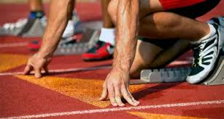
4. Οι πρωταθλητές θέτουν στόχους.
5.Οι πρωταθλητές έχουν επιμονή.
6. Οι πρωταθλητές μαθαίνουν από τις
αποτυχίες τους.
7. Οι πρωταθλητές απαιτείται να είναι πειθαρχημένοι και συνεπείς.

Slide 18
Παρενέργειες αναβολικών
Στους άντρες:
Ακμή, αυξημένη επιθετικότητα και σεξουαλική διάθεση.
Γυναικομαστία, αλωπεκία, υπερτροφία προστάτη, μειωμένη παραγωγή ενδογενούς τεστοστερόνης.
Στειρότητα,ανικανότητα
Στις γυναίκες:
Ακμή, ανάπτυξη ανδρικών χαρακτηριστικών.
Διαταραχές εμμήνου ρύσεως, αυξημένη επιθετικότητα
Συρρίκνωση του στήθους,πολύ αυξημένα επίπεδα τεστοστερόνης, μειωμένα επίπεδα ωοθυλακιοτρόπου ορμόνης.

Slide 19
Στους εφήβους:
Σοβαρή ακμή στο πρόσωπο και στο σώμα.
Ανδρογενή σωματοκατασκευή στις κοπέλες.
Αναστολή της σωματικής ανάπτυξης εξαιτίας της πρώιμης σύγκλισης των επιφύσεων των οστών.
Ψυχολογικές παρενέργειες:
Κατάθλιψη
Ερεθιστικότητα
Αδυναμία συγκέντρωσης
Επιθετικότητα, βιαιότητα
Παράνοια
Υπερδιέγερση.

Slide 20
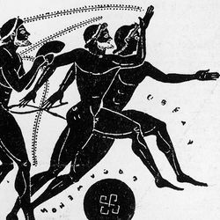
Ολυμπιακοί Αγώνες
Μέλη ομάδας:
Μαμαλάκης Πέτρος
Ρότσας Βασίλης
Πάλλη Ευδοξία
Σπηλιόπουλος Χρήστος

Slide 21
Ολυμπιακοί Αγώνες
Οι Ολυμπιακοί Αγώνες είναι αθλητική διοργάνωση πολλών αγωνισμάτων που γίνεται κάθε τέσσερα χρόνια.
Η καταγωγή των αγώνων είναι η Αρχαία Ελλάδα. Αναβίωσαν από τον Γάλλο βαρώνο Πιέρ ντε Κουμπερτέν και τον Δημήτριο Βικέλα στα τέλη του 19ου αιώνα.

Slide 22
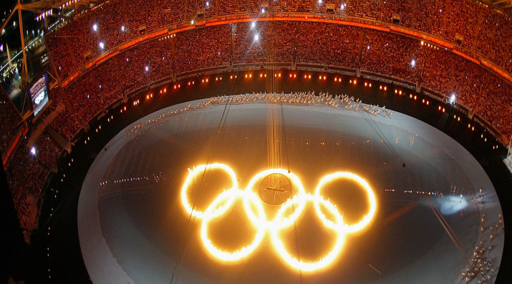
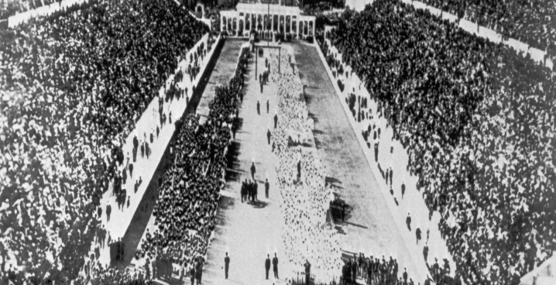
Ολυμπιακοί Αγώνες Αθήνας
1896 2004

Slide 23
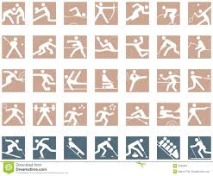
Ολυμπιακά αθλήματα
Αντιπτέριση | Αντισφαίριση | Άρση βαρών | Γκολφ
Γυμναστική | Επιτραπέζια αντισφαίριση | Ιππασία | Ιστιοπλοΐα
Καλαθοσφαίριση | Κανό καγιάκ | Κωπηλασία | Μοντέρνο πένταθλο
Ξιφασκία | Πάλη | Πετοσφαίριση | Ποδηλασία
Ποδόσφαιρο | Πυγμαχία | Ράγκμπι | Σκοποβολή
Στίβος | Taekwondo | Τζούντο | Τοξοβολία
Τρίαθλο | Υγρός στίβος | Χειροσφαίριση | Χόκεϊ

Slide 24
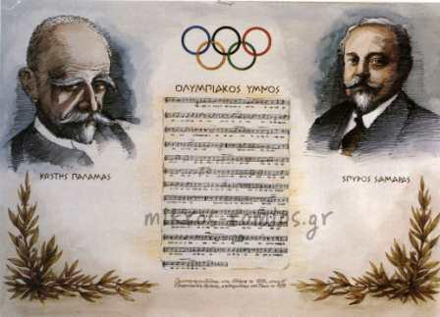
Ολυμπιακά Σύμβολα

Slide 25
Χειμερινοί Ολυμπιακοί Αγώνες
Οι Χειμερινοί Ολυμπιακοί Αγώνες είναι οι αντίστοιχοι αγώνες των Θερινών Ολυμπιακών Αγώνων για τον χειμώνα.
Χαρακτηρίζονται από τα χειμερινά αθλήματα πάνω σε πάγο ή χιόνι, όπως η παγοδρομία και το σκι.

Slide 26
Ολυμπιακοί Αγώνες Νέων
Σκοπός των Αγώνων είναι:
να εκπαιδεύσουν τους νέους αθλητές σχετικά με τα ιδεώδη του αθλητισμού, την υγεία τους και την κοινωνική τους ένταξη
να τους ενημερώσουν, μέσω πολιτιστικών και εκπαιδευτικών δραστηριοτήτων, για τους κινδύνους που συνδέονται με τον αθλητισμό, όπως το ντόπινγκ, η υπερβολική προπόνηση και η αεργία

Slide 27
Ολυμπιακοί Αγώνες Νέων
Περιλαμβάνουν τα ίδια αθλήματα, αλλά τα αγωνίσματά τους είναι προσαρμοσμένα στις ηλικίες των αθλητών
Σε ορισμένα ομαδικά αγωνίσματα (π.χ. ομαδικό μοντέρνου πεντάθλου, ομαδικό τοξοβολίας, διπλό τένις) προβλέπεται η δημιουργία ηπειρωτικών αντί εθνικών ομάδων, με αθλητές από διαφορετικές χώρες
Δεν ανακρούονται οι εθνικοί ύμνοι των χωρών των νικητών, ούτε γίνεται έπαρση σημαιών
Κατά τα άλλα υπάρχει το τελετουργικό με τη φλόγα, η τελετή έναρξης στην οποία η Ελλάδα παρελαύνει πρώτη τιμής ένεκεν, η τελετή λήξης, το ολυμπιακό χωριό, η απονομή χρυσών, ασημένιων και χάλκινων μεταλλίων κλπ.

Slide 28
Ολυμπιακοί Αγώνες Νέων
Θερινοί Ολυμπιακοί Αγώνες Νέων
2010 Σιγκαπούρη
2014 Κίνα
2018 Αργεντινή
Χειμερινοί Ολυμπιακοί Αγώνες Νέων
2012 Αυστρία
2016 Νορβηγία
2020 Ελβετία

Slide 29
Παραολυμπιακοί Αγώνες (Special Olympics)
Οι πρώτοι Αγώνες Ολυμπιακού χαρακτήρα για αθλητές με αναπηρία οργανώθηκαν το 1960 στην Ρώμη, ύστερα από τους Ολυμπιακούς Αγώνες στην ίδια πόλη.
Θεωρούνται ως οι πρώτοι Παραολυμπιακοί Αγώνες. Περίπου 400 αθλητές από 23 χώρες συμμετείχαν σε 8 αθλήματα, 6 από τα οποία εξακολουθούν να περιλαμβάνονται στο αγωνιστικό πρόγραμμα των Παραολυμπιακών Αγώνων (Τοξοβολία, Κολύμβηση, Ξιφασκία, Καλαθοσφαίριση, Επιτραπέζια Αντισφαίριση, Στίβος).
Από τότε, οι Παραολυμπιακοί Αγώνες διεξάγονται κάθε 4 χρόνια, πάντα την ίδια χρονιά με τους Ολυμπιακούς Αγώνες.

Slide 30
Παραολυμπιακοί Αγώνες (Special Olympics)
Θερινά Αθλήματα
Το αγωνιστικό πρόγραμμα των Θερινών Παραολυμπιακών Αγώνων περιλαμβάνει πλέον 22 αθλήματα.
18 κοινά με τους Ολυμπιακούς Αγώνες και
4 αποκλειστικά Παραολυμπιακά
Μπότσια,
Γκόλμπολ,
Άρση βαρών σε πάγκο και
Ράγκμπι με αμαξίδιο.

Slide 31
Παραολυμπιακοί Αγώνες (Special Olympics)
Χειμερινά Αθλήματα
Αλπικό σκι
Δίαθλο
Κέρλινγκ με αμαξίδιο
Σκι αντοχής
Χόκεϊ επί πάγου με έλκηθρο
Έπταθλο

Slide 32
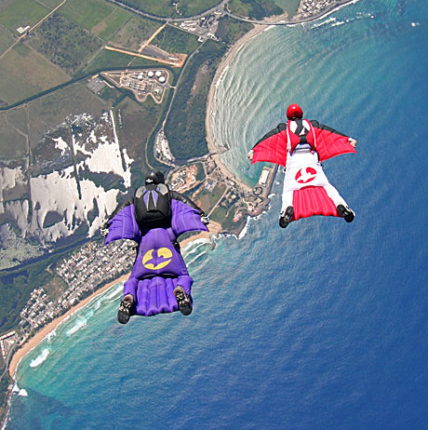
Extreme Sports
Το extreme sports είναι ένας δημοφιλής όρος για ορισμένες δραστηριότητες που θεωρούνται ότι συνεπάγονται υψηλό βαθμό κινδύνου.
Αυτές οι δραστηριότητες περιλαμβάνουν συχνά ταχύτητα, ύψος, υψηλό επίπεδο σωματικής άσκησης και εξειδικευμένα εργαλεία.

Slide 33
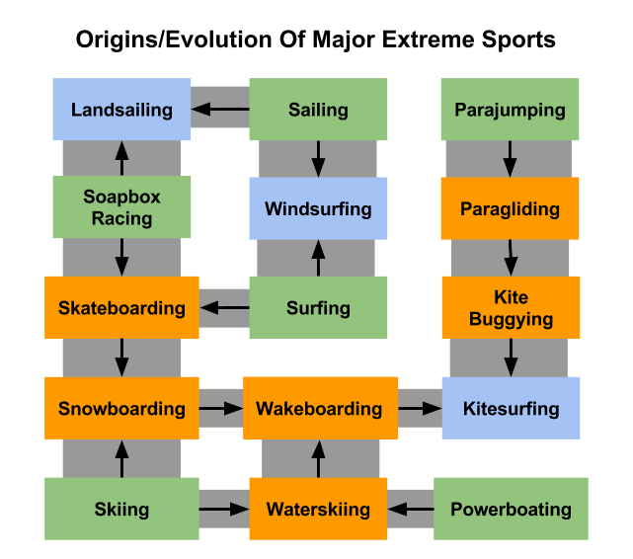
Ταξινόμηση
Ο ορισμός των Extreme Sports δεν είναι ακριβής και η προέλευση του όρου είναι ασαφής, αλλά κέρδισε δημοτικότητα τη δεκαετία του 1990, όταν το μάζευαν οι εταιρείες μάρκετινγκ για να προωθήσουν τα X Games και όταν ξεκίνησαν το Extreme Sports Channel και το Extreme.com.

Slide 34
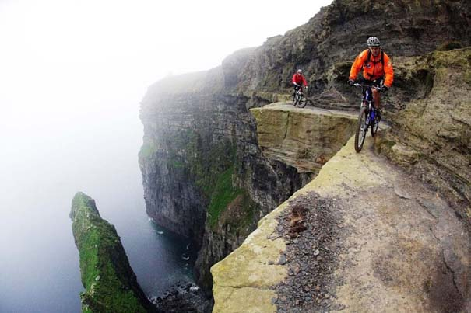
Κίνητρο
Ένα χαρακτηριστικό γνώρισμα τέτοιων δραστηριοτήτων κατά την άποψη ορισμένων είναι η φερόμενη ικανότητά τους να προκαλέσουν μια βιασύνη αδρεναλίνης στους συμμετέχοντες.

Slide 35
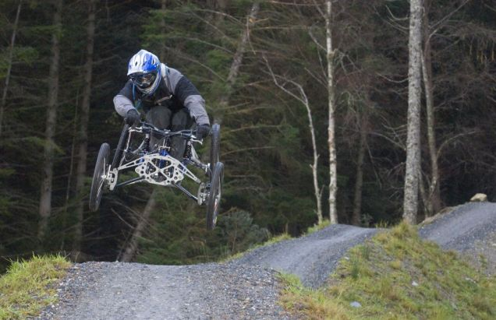
Extreme sports και κοινότητα με ειδικές ανάγκες:
Πολλά άτομα με διάφορες σωματικές αναπηρίες συμμετέχουν σε ακραία αθλήματα. Οι μη κερδοσκοπικές οργανώσεις, όπως το Adaptive Action Sports, επιδιώκουν να αυξήσουν την ευαισθητοποίηση σχετικά με τη συμμετοχή σε αθλήματα δράσης από μέλη της κοινότητας των ατόμων με ειδικές ανάγκες, καθώς και να αυξήσουν την πρόσβαση στις προσαρμοστικές τεχνολογίες που καθιστούν δυνατή τη συμμετοχή και σε διαγωνισμούς όπως οι The X Games.

Slide 36
Αθλητισμός στην αρχαιότητα
Μακρής Παύλος
Μανιατάκος Γιώργος
Μερίκα Έλενα
Σκάρπας Βασίλης

Slide 37
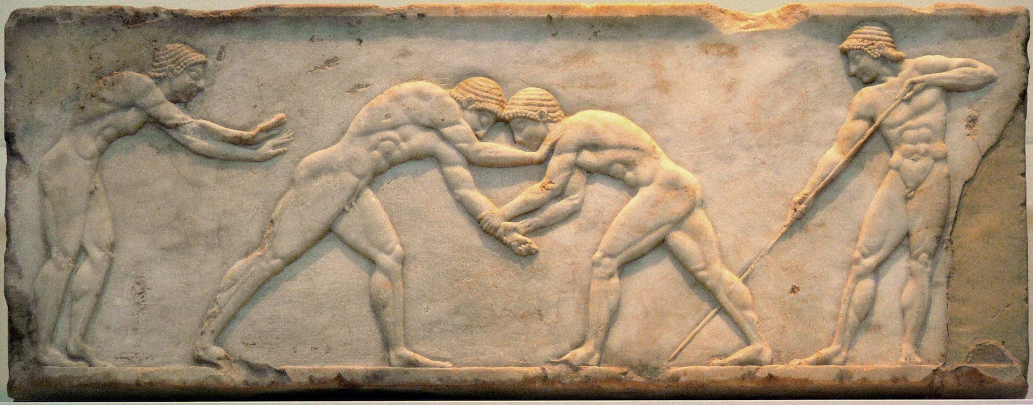
Ο αθλητισμός στην αρχαία Ελλάδα (Παύλος Μακρής)
Ο αθλητισμός στην αρχαία Ελλάδα δεν ήταν απλά μια ευχάριστη ενασχόληση ή επάγγελμα όπως είναι σήμερα. Αποτελούσε έναν από τους βασικότερους λόγους επιβίωσης της ελληνικής φυλής.Στην αρχαία Αθήνα μόνο τα αγόρια μπορούσαν να εκπαιδευτούν. Η εκπαίδευσή τους άρχιζε από το 6ο έτος της ηλικίας τους.Κατά το 16ο έτος της ηλικίας τους, ασκούνταν πλέον στο γυμνάσιο (δημόσιο εκπαιδευτικό ίδρυμα), στο οποίο γίνονταν ποικίλα αγωνίσματα (άλμα, παγκράτιο, πάλη, πυγμή κ.α.) Τα λειτουργικά έξοδα των γυμνασίων καλύπτονταν από πλούσιους συνήθως πολίτες της Αθήνας (γυμνασιαρχία).

Slide 38
Ο αθλητισμός στην αρχαία Ελλάδα (Έλενα Μερίκα)
Οι Ολυμπιακοί αγώνες ξεκίνησαν από την Ελλάδα και συνεχίστηκαν μέσω του Γάλλου Πιέρ ντε Κουμπερτέν. Αποτελούνται από έξι αγωνίσματα, τους αγώνες δρόμου, την πυγμαχία, την πάλη, το παγκράτιο, το πένταθλο και την αρματοδρομία. Σε αυτούς μπορούσαν να συμμετάσχουν μόνο οι Έλληνες πολίτες οι οποίοι έπρεπε να είναι και ενηλικιωμένοι. Οι αγώνες αυτοί λάμβαναν μέρος στην Αρχαία Ολυμπία (ενώ σπανιότερα στα Πύθια, Νέμεα και Ίσθμια). Τέλος, πριν πάρει μέρος σε κάποιο αγώνισμα ο αθλητής, ήταν απαραίτητο να έχει κάνει την κατάλληλη προθέρμανση. Με την νίκη τους παραδιδόταν ένα στεφάνι ελιάς.

Slide 39
Τα αθλήματα των Ολυμπιακών αγώνων της αρχαίας Ελλάδας (Βασίλης Σκάρπας)
Αγώνες δρόμου:Ο απλός αγώνας δρόμου, ήταν το πρώτο αγώνισμα που καθιερώθηκε.
Πάλη: Η πάλη ήταν πολύ δημοφιλές άθλημα.
Πυγμαχία: Η πυγμαχία ήταν βίαιο και συχνά θανατηφόρο αγώνισμα
Παγκράτιο: Το δυσκολότερο άθλημα στους Ολυμπιακούς αγώνες ήταν το παγκρατιο. Ήταν συνδυασμός της πάλης και της πυγμαχίας.
Πένταθλο: Το πένταθλο αποτελείται από πέντε επί μέρους αγωνίσματα, τροχάδην, άλμα, πάλη, δισκοβολία και ακόντιο.

Slide 40
ΕΜΠΟΡΕΥΜΑΤΟΠΟΙΗΣΗ ΤΟΥ ΑΘΛΗΤΙΣΜΟΥ – ΒΙΑ ΣΤΑ ΓΗΠΕΔΑ
Σοφία Νικολακοπούλου
Άννα Ντίντα
Παναγιώτης Παπαηλίας
Άννα Πασσαρέα

Slide 41
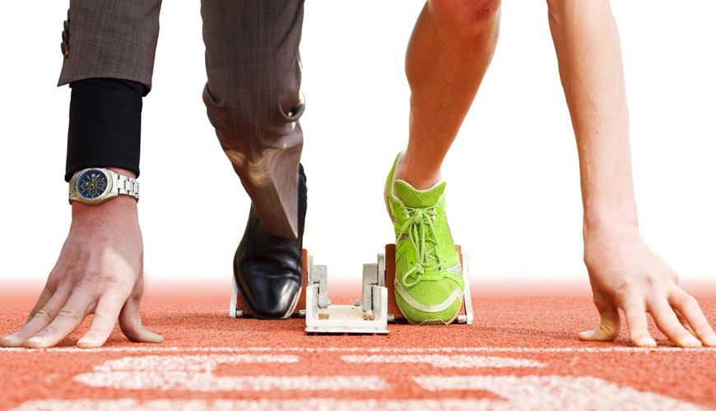
Οικονομiα – Εμπορευματοποiηση - Marketing
Marketing
Το αθλητικό marketing είναι μια κατηγορία του marketing, η οποία έχει στόχο την προώθηση των αθλητικών εκδηλώσεων και ομάδων.
Ο αθλητισμός θεωρείται μια κερδοφόρα επιχείρηση και μια βιώσιμη πηγή marketing.

Slide 42
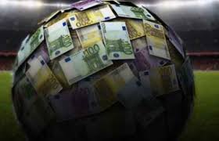
Η ΕΜΠΟΡΕΥΜΑΤΟΠΟΙΗΣΗ ΤΟΥ ΑΘΛΗΤΙΣΜΟΥ
Η εμπορευματοποίηση του έχει ξεπεράσει κάθε όριο. Επεκτείνεται στον μαζικό, στον σχολικό και στον ερασιτεχνικό, που κρύβεται πίσω από τις χορηγίες.
Μια λύση για να βελτιωθεί
αυτή η κατάσταση είναι η
δημιουργία μιας ανεξάρτητης
αρχής που θα κανονίζει τους
κεντρικούς πυλώνες για την
οργάνωση αθλημάτων.

Slide 43
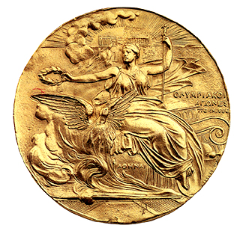
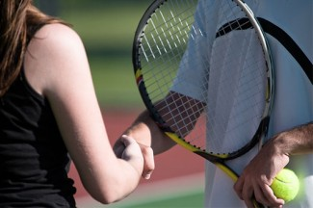
ΟΛΥΜΠΙΑΚΟ ΠΝΕΥΜΑ
Η φιλοσοφία του Ολυμπισμού βασίζεται στις αρχές της ειρήνης, της ανοχής, του ευ αγωνίζεσθαι και της ευγενούς άμιλλας με σκοπό να δημιουργηθεί μια ειρηνική κοινωνία με λιγότερη βία και ανταγωνισμό.

Slide 44
Εμπορευματοποίηση: Αιτια και λυσεισ
Η εμπορευματοποίηση στην εποχή μας έχει ξεπεράσει κάθε όριο. Αφορά όλες τις χώρες αλλά και τις κατηγορίες των ομάδων.
Εμπορευματοποίηση υπάρχει για την εξυπηρέτηση συγκεκριμένων συμφερόντων και εκφράζεται μέσα από χορηγίες, αθλητικούς οργανισμούς (FIFA) κ.α.

Slide 45
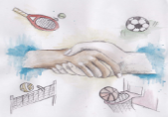
Για να εξυγιανθεί ο αθλητισμός και να πάψει το φαινόμενο της εμπορευματοποίησης στους χώρους του,
δεν αρκούν μερικές τροποποιήσεις.
Είναι απαραίτητο η κοινωνία
μέσα στην οποία υπάρχει να διορθωθεί.
Τότε αθλητισμός θα είναι σωστός
αφού δεν θα λειτουργεί με στόχο
το κέρδος συγκεκριμένων εταιρειών
αλλά την ψυχαγωγία, την κοινωνικοποίηση και την άθληση.

Slide 46
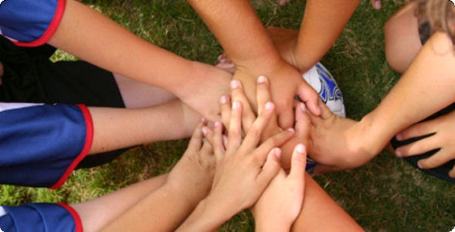
Εμπορευματοποίηση και Βια στα γήπεδα
Βία δεν παρατηρείται
στον μαζικό αθλητισμό,
γιατί δεν υπάρχουν
οργανωμένοι οπαδοί,
ούτε αντικρουόμενα
οικονομικά συμφέροντα ή πολιτικά παιχνίδια και παρασκήνια.
Οι αθλητές δεν είναι πρωταθλητές, αθλούνται για τη χαρά της συμμετοχής στο παιχνίδι, στον αγώνα και για να ασκηθούν.

Slide 47
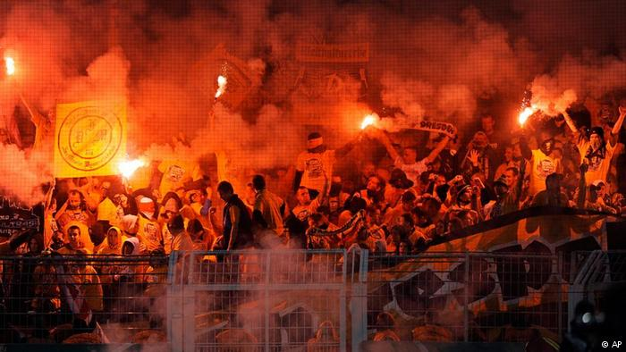
Σε χώρους όπου ο άνθρωπος αποκτά συνείδηση μάζας, όπως στα γήπεδα, αρκεί μια δυνατή κραυγή ή ένα μεμονωμένο επεισόδιο, για να ξεσπάσουν ευρύτερες συγκρούσεις ανάμεσα στις αντίπαλες παρατάξεις των οπαδών των ομάδων.

Slide 48
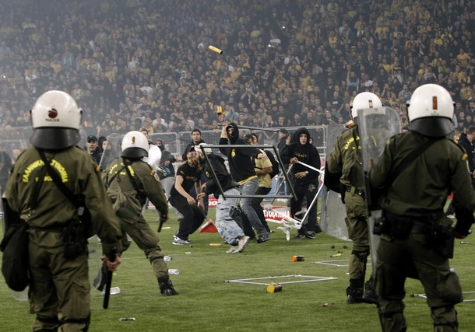
Τα αυστηρά αστυνομικά μέτρα μπορούν να αποτρέψουν τα αιματηρά γεγονότα στα γήπεδα και πρέπει να εφαρμοστούν άμεσα, ώστε να υπάρχει έλεγχος της συμπεριφοράς των οπαδών.

Slide 49
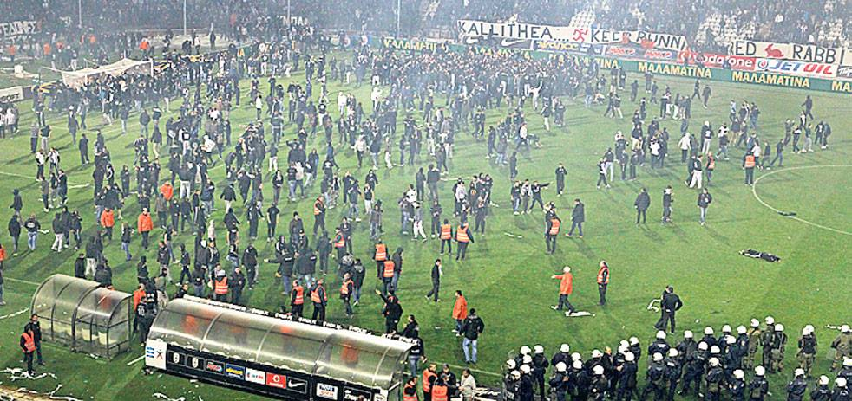
Ή βία στα γήπεδα είναι ένα φαινόμενο το οποίο πηγάζει από την ανάγκη των ανθρώπων να ξεσπάσουν από την πίεση της καθημερινότητας ή των προβλημάτων τους.

Slide 50
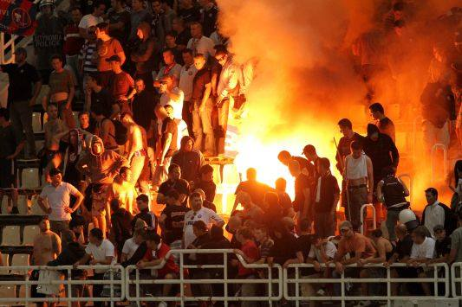
Ή βία στα γήπεδα έχειαποτελέσματα
στον οικονομικό τομέα καθώς
καταστρέφονται εγκαταστάσεις αλλά και
στον ανθρώπινο παράγοντα
καθώς τραυματίζονται ή πεθαίνουν
άνθρωποι.
Επιπλέον, ο αθλητισμός υποβαθμίζεται
και θεωρείται από τους πολίτες
κάτι απόμακρο.

Slide 51
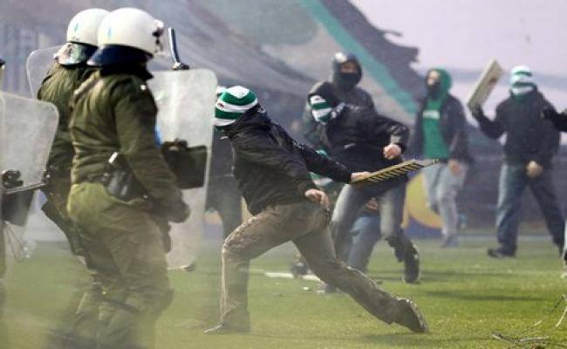
Τρόποι αντιμετώπισης θεωρούνται η επέμβαση των αρχών αλλά και η δημιουργία ενός ειδικού δικαστηρίου του οποίο θα δικάζει περιπτώσεις μόνο για την βία στα γήπεδα.

Slide 52
Ευχαριστούμε για τον χρόνο σας

